Slide 1
С.А. Ан-ский. Пьеса «Диббук»
Александра Полян
Мария Каспина
21.11.2019

Slide 2
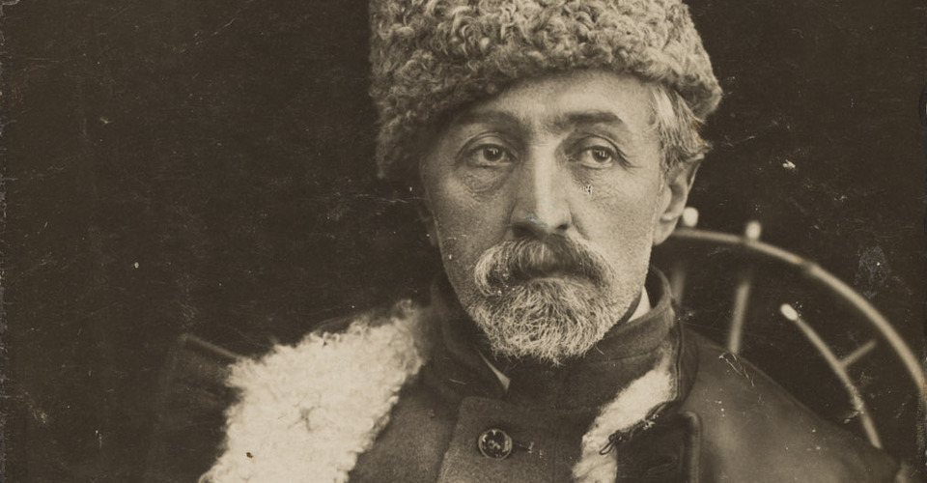
С. Ан-ский (Шлоймэ-Занвл Раппопорт), 1863-1920

Slide 3

И.Л. Перец
Я. Динезон
Ш. Ан-ский

Slide 4
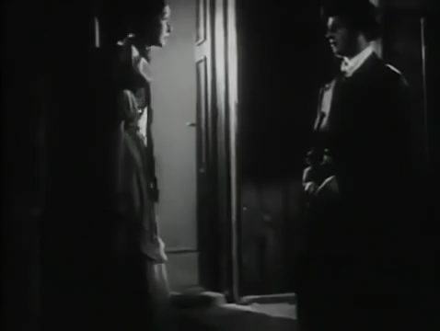
Могилка жениха и невесты

Slide 5
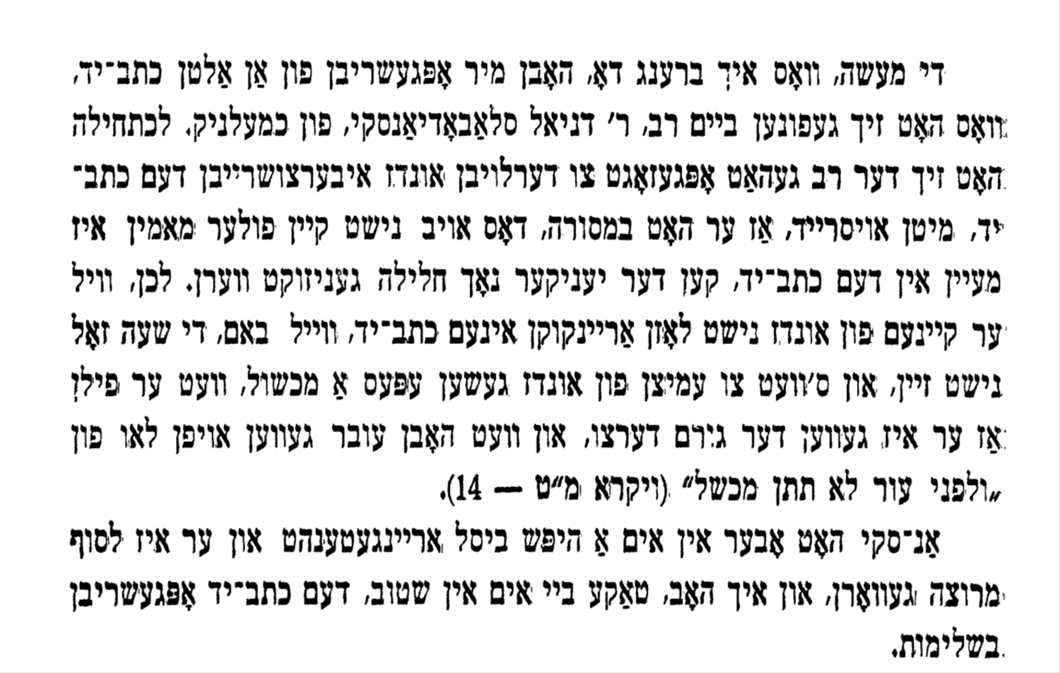
Авром Рэхтман. Еврейская этнография и фольклор (идиш).
Рукопись о дибуке 18 века из экспедиции Ан-ского.

Slide 6
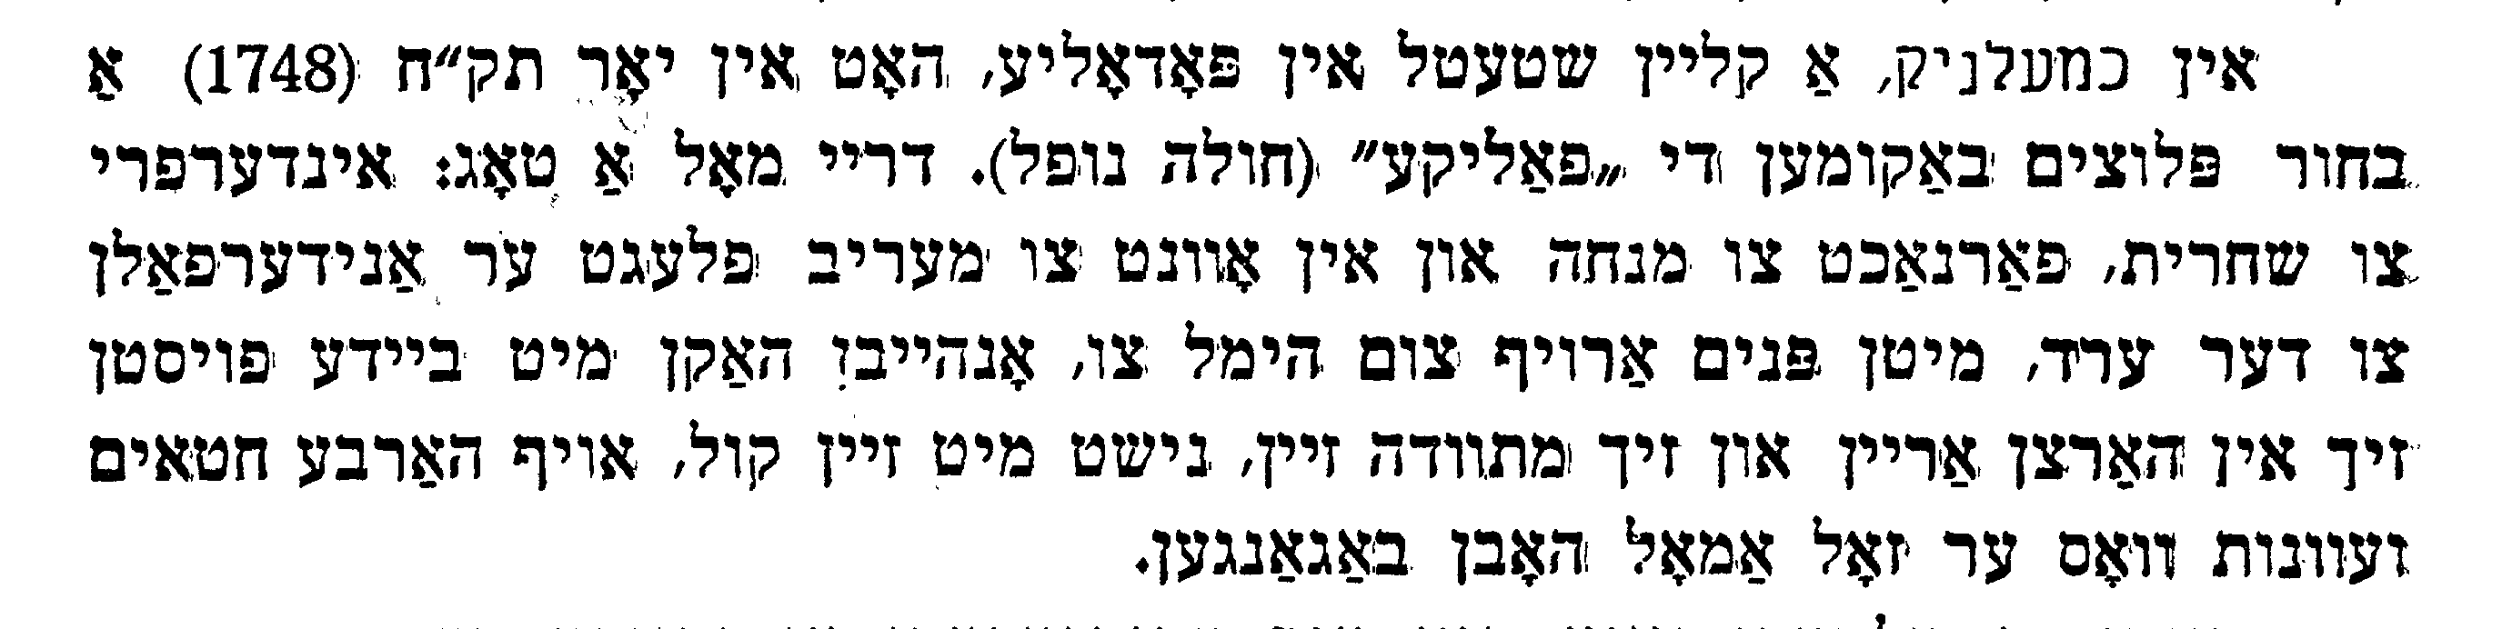

Slide 7
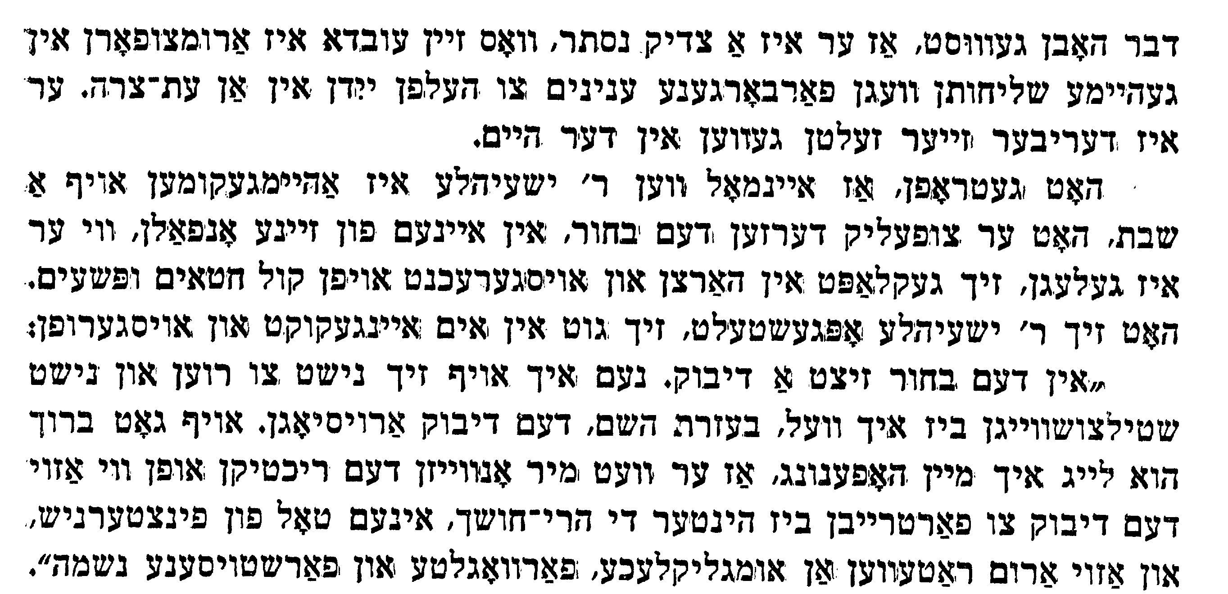

Slide 10
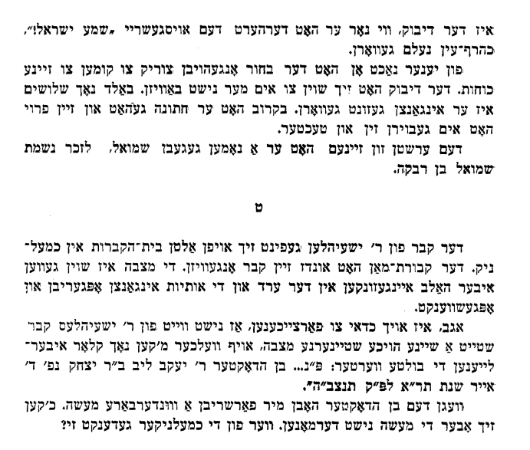

Slide 11
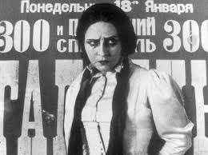
«Диббук»: Постановка театра «Габима». В роли Леи - Хана Ровина

Slide 12
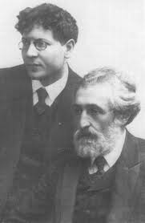
Алтер Кацизна и С.А. Ан-ский

Slide 13

Афиша фильма «Диббук»
(Польша, 1937)

Slide 14
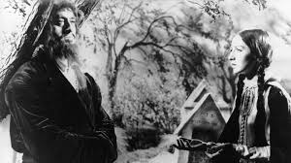
Фильм 1937 г.: Ребе и Лея

Slide 15
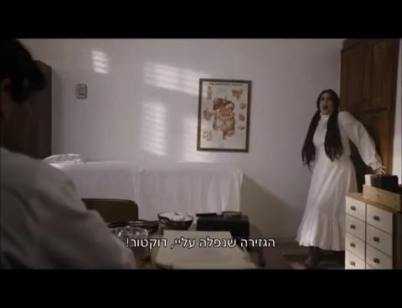
Хана Ровина – героиня «היהודים באים»

Slide 16
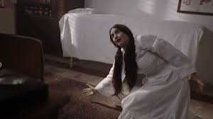
Хана Ровина – героиня «היהודים באים»

